Slide 1
مفقس تكثير الأسماك
بناية المفقس
يجب أن تكون بمساحة كافية لتغطية جميع أحواض ومعدات المفقس ويمكن بناؤها من المواد المتاحة مثل الخشب، الخيزران، الطابوق أو السندويج بنال. ويجب أن يكون السقف على ارتفاع لا يقل عن 6-8 م. إن الهدف من استخدام المبنى هو لتظليل معدات التفقيس وحمايتها. كما وتحتوي بناية المفقس على مختبر صغير وغرفة حراسة ومراقبة ذات واجهة زجاجية فضلاً عن غرفة الإدارة والمخزن ودورة مياه.

Slide 2
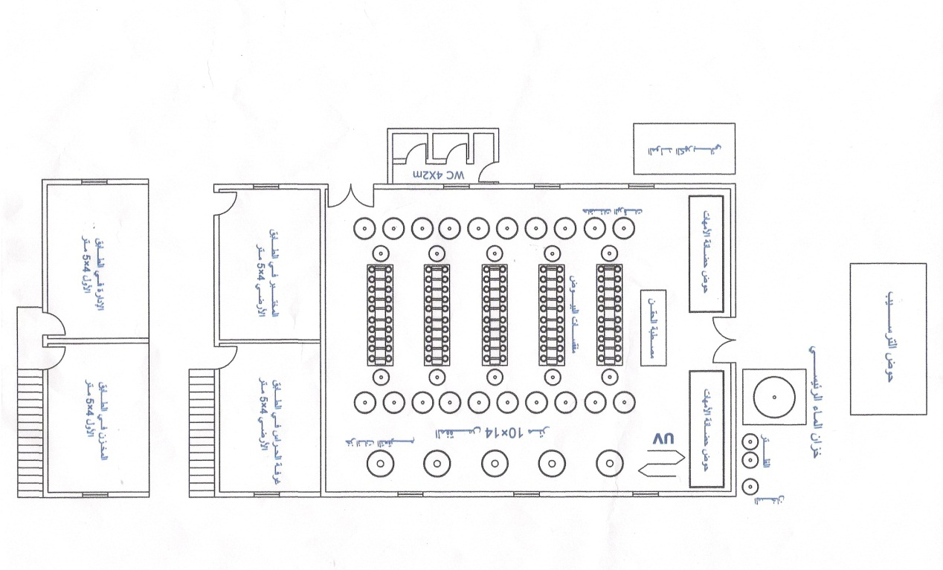

Slide 3
حوض الترسيب
ويستخدم هذا الحوض لتخزين المياه الداخلة الى المفقس قبل استخدامها في عملية التفقيس أو الحضانة، إذ انه في بعض الأحيان تحتوى المياه على مستويات عالية من المواد الصلبة العالقة، لذا فمن المستحسن والأفضل أن تتم عملية الترسيب خارج نظام المفقس وفي الحالات التي تكون فيها مصادر تجهيز المياه غير مستمرة، فان هذه الأحواض سوف تسمح لاستمرار عمل المفقس وبدون توقف. ويجب أن يمتلك المفقس حوض ترسيب بمساحة لا تقل 40 x 40 م 1600) م²) و بعمق حوالي 1.5 م.

Slide 4
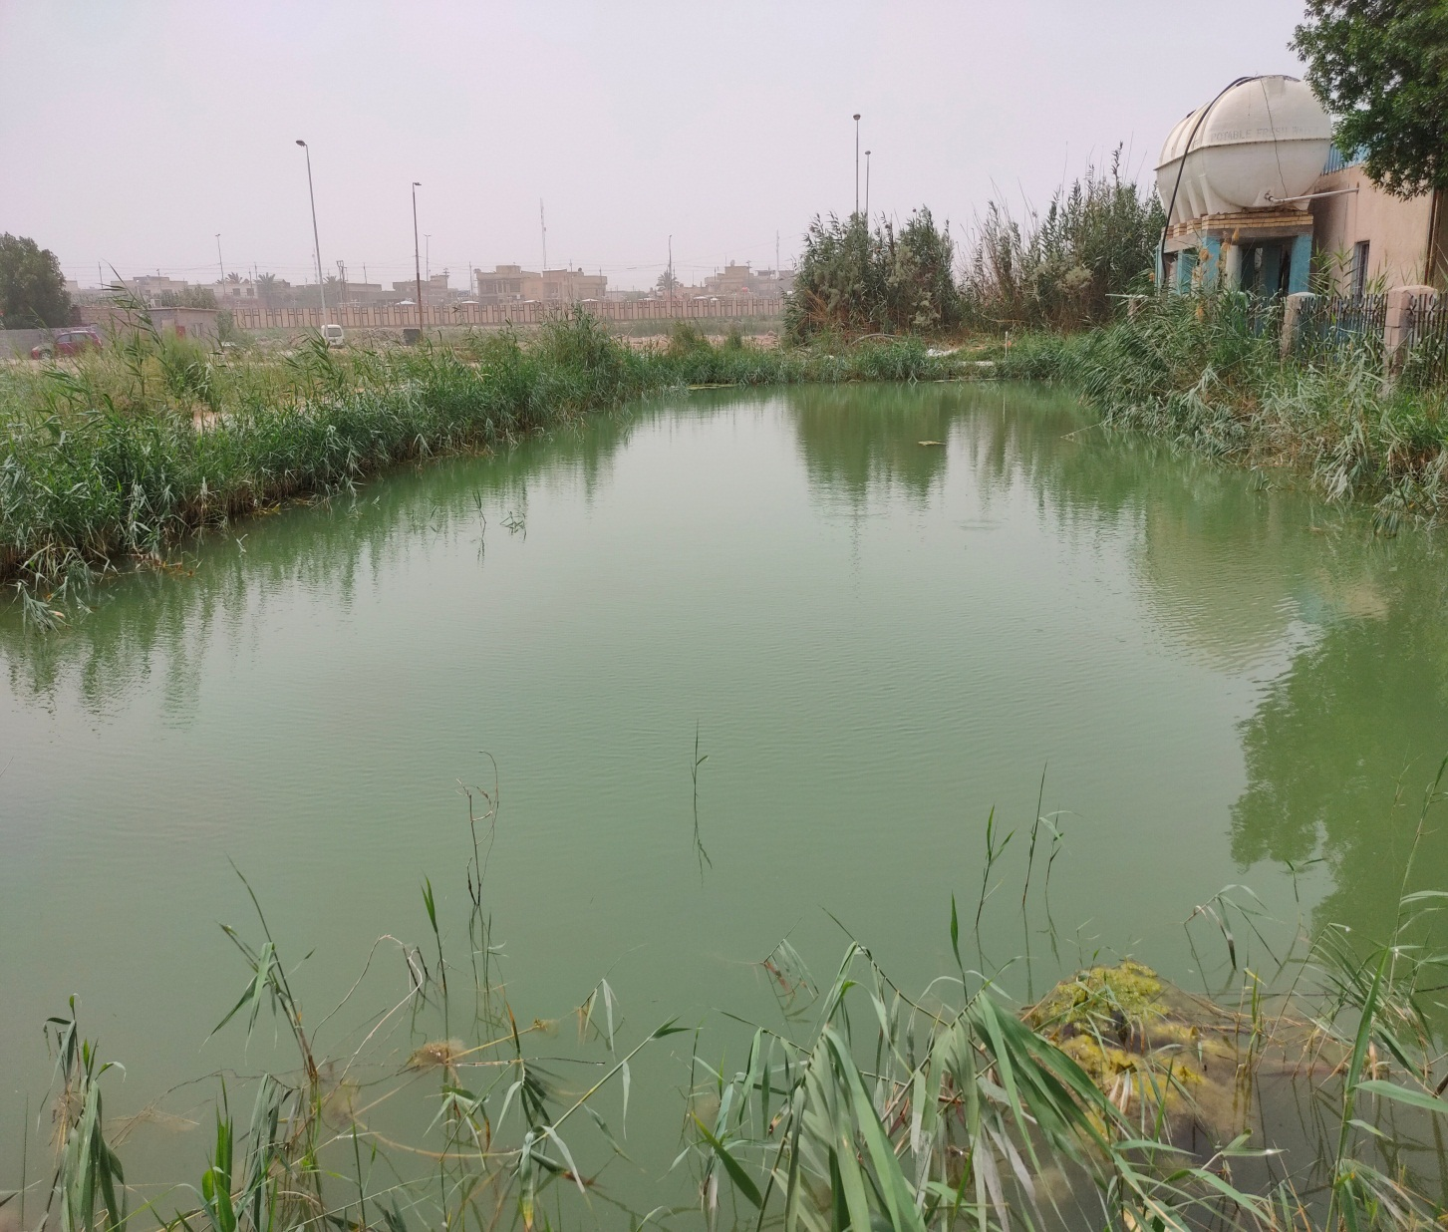

Slide 5
الخزان الرئيسي وتجهيزه بالمياه
الماء الذي يزود به الخزان يجب أن يكون تحت الضغط. ويمكن تحقيق ذلك بطرق عدة:-
1 - إذا كان الماء في المصدر أعلى من الخزان للمفقس: يمكن توفير الماء مباشرة ومن خلال الجاذبية بعد تنقيته باستخدام المرشحات.
2 - إذا كان الماء في المصدر أوطأ من الخزان الرئيسي للمفقس : فيجب ضخ الماء الى الخزان باستخدام المضخات الغاطسة مروراً بالمرشحات للتنقية. ( يجب أن يكون ارتفاع الخزان الرئيسي بعلو أكثر من 2 م عن مستوى الخزانات الداخلية).

Slide 6
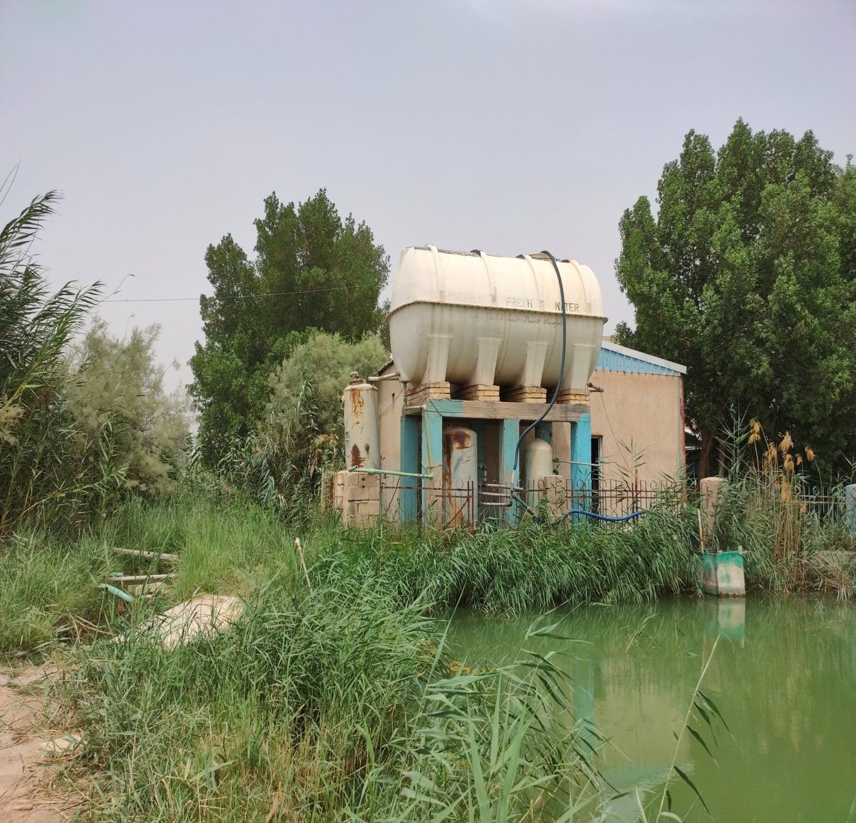

Slide 7
أحواض حضانة الأمهات
• يمكن أن تكون الأحواض من الفايبر كلاس أو الطابوق أو الكونكريت، وهذين النوعين الأخيرين يجب ان يبطنا بالسيراميك لمنع ترشح الماء من خلال جدران الحوض الى الخارج.
• حجم الأحواض هو 2 × 3م وبعمق حوالي 1 م.
• من الضروري وجود اثنين من هذه الأحواض في المفقس يستخدم أحدها لحفظ الإناث والآخر للذكور، كما ويحتوي كل منها على حاجز في الوسط لفصل الأسماك عند الوزن والحقن وكذلك أخذ البيوض والحيامن.

Slide 8
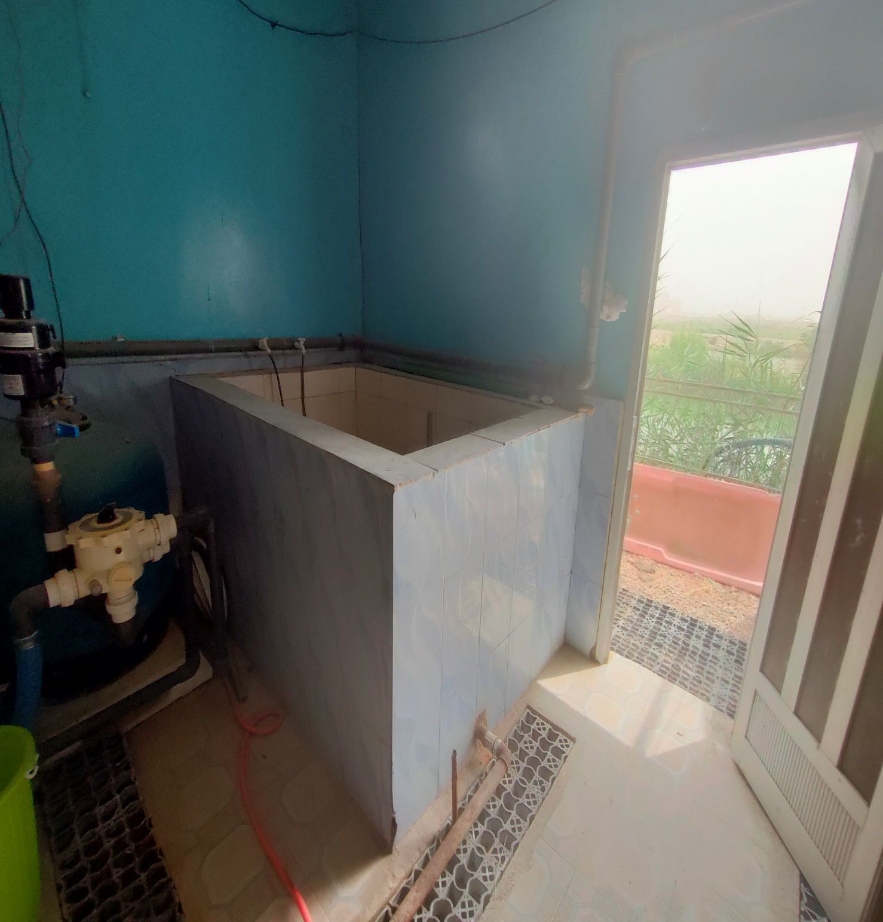
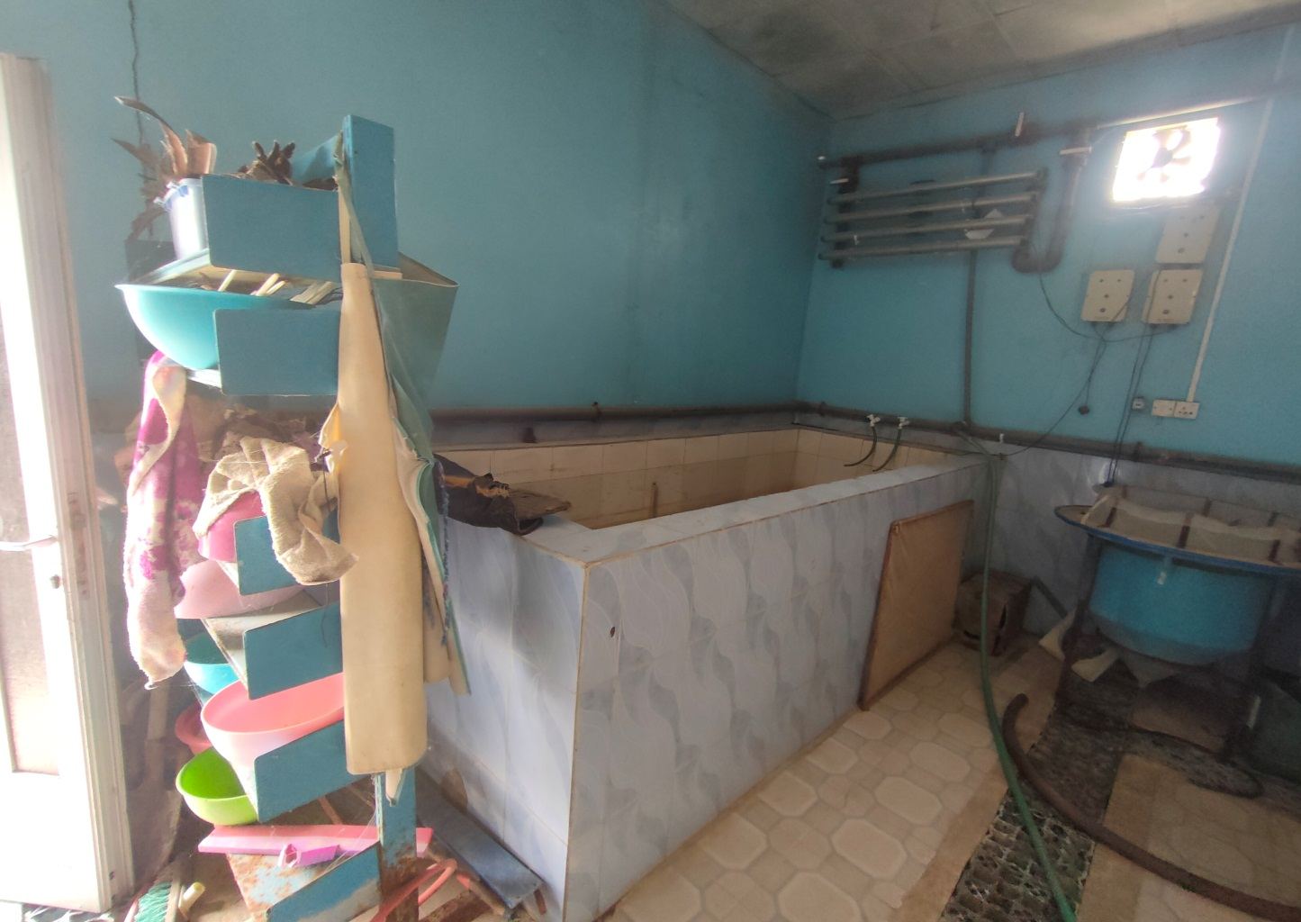

Slide 9
المفقسات Zug Jars))
تكون المفقسات مثبتة على حامل حديدي وهي بحجم 7لتر وتسمح لدوران الماء بشكل يساعد على حركة البيوض داخلها .
حركة الماء داخل المفقسة تكون من الأسفل الى الأعلى وتعمل على تجهز الماء بالأوكسجين باستمرار فضلاً عن تنظيف البيوض ومنع تكتلها واختناق الأجنة.
تنتهي المفقسة من الأعلى بمزراب يسكب الماء داخل جامعة مفتوحة من طرفيها لتسهل نزول اليرقات الفاقسة الى الحاضنة.

Slide 10
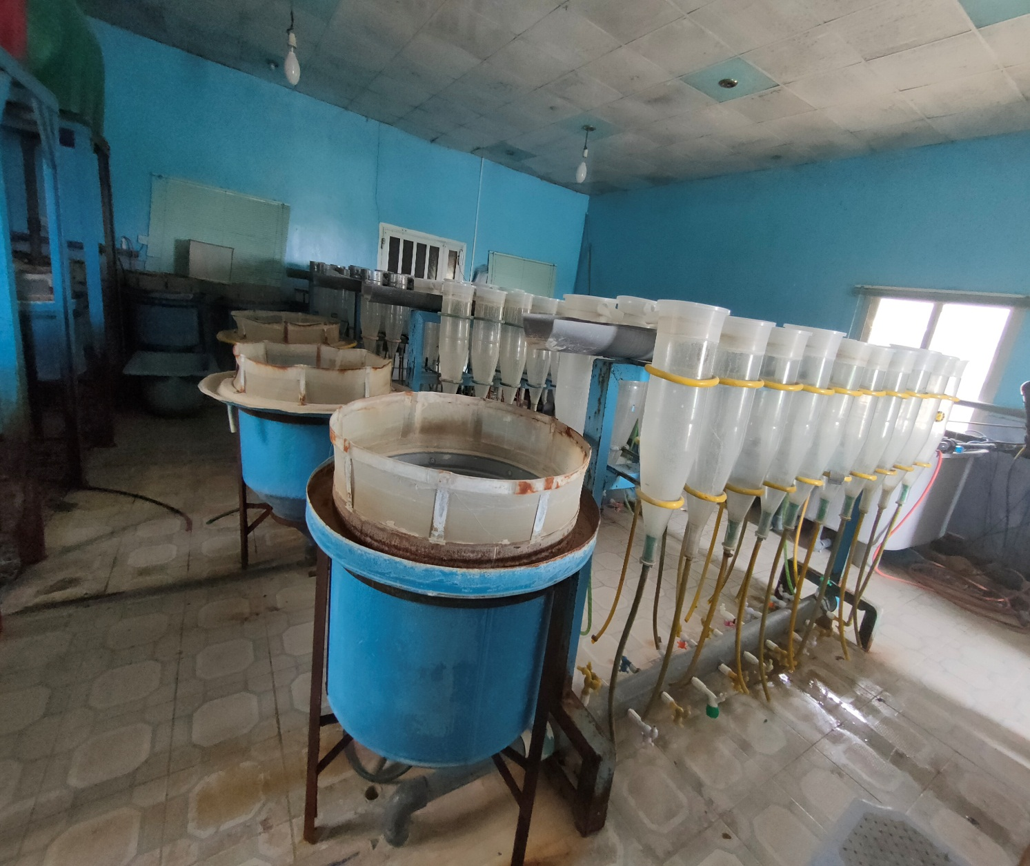

Slide 11
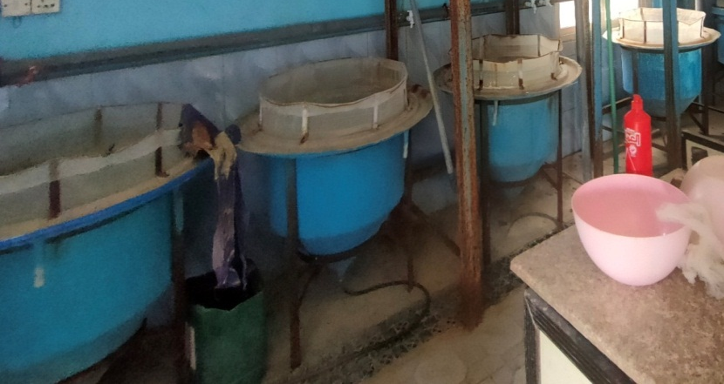

حاضنات رعاية اليرقات
يوجد نوعان من حاضنات رعاية اليرقات، يستخدم النوع الأول لإستقبال اليرقات حديثة الفقس من المفقسات ويبلغ حجم الحاضنة 150- 200لتر. أما النوع الثاني من الحاضنات فيستخدم لرعاية وتغذية اليرقات لحين نقلها الى الأحواض الخارجية لرعاية اليرقات يبلغ حجم الحاضنة من 200- 250 لتر وتحاط الحاضنة من الأعلى على طوق معدني يثبت عليه قماش خاص ذي فتحات دقيقة لمنع خروج اليرقات

Slide 12
مستلزمات أخرى
هناك العديد من المستلزمات الأخرى الواجب توافرها في مفقس التكثير الاصطناعي للأسماك كمصطبة الحقن والأنابيب البلاستيكية والتأسيسات الكهربائية واجهزة التكييف والمفرغات الهوائية وثلاجة صغيرة ومصدر الطاقة الكهربائية الاحتياطية (المولدة) وأجهزة توفير الأوكسجين ومجهر تشريحي وآخر الكتروني مع عدسة مكبرة ومصباح يدوي فضلاً عن عدة الحقن والهرمونات المستخدمة لهذا الغرض وشمعات الأشعة فوق البنفسجية وخزانات التعقيم الداخلية ومحاليل معالجة البيوض من المسببات المرضية كالبكتريا والفطريات فضلاً عن توفير الأواني البلاستيكية المستخدمة لجمع البيوض وغسلها.

Slide 13
